Slide 1


Лісовпорядкування — куди рухатися?
Підсумок експертизи до звіту з лісової політики «Аналіз ефективності лісовпорядкування в Україні та розробка проєкту «Концептуальної програми розвитку лісовпорядкування та національної інвентаризації лісів» з урахуванням досвіду Німеччини та ЄС» [Віктор Мельниченко, 2026]
Д-р Дірк-Роджер Айзенхауер (Dirk-Roger.Eisenhauer@sachsenforst.sachsen.de)

Slide 2
План
Стратегія та система стратегічних цілей
Перебудова чи підвищення ефективності
Попередні звіти [Савчин 2022, Ревуцький 2023, Сторчоус 2023, 2024, Мельниченко 2025, Лицур 2025] – тематична рефлексія
«Національний центр компетенції з моніторингу лісів, управління лісами та лісової інформації»
2

Slide 3
Лісогосподарська стратегія*
Основне завдання галузевої політики та керівництва державного підприємства
Лісорозведення
  Сукупність усіх заходів з управління лісами, спрямованих за заданих вихідних умов на досягнення певної мети або системи цілей, які мають бути реалізовані у визначений термін.
Лісогосподарська стратегія
Спрямованість лісорозведення або лісогосподарської системи на
  → збереження та створення потенціалу успіху для лісогосподарської діяльності з огляду на послідовну, безперервну та довгострокову систему цілей
  → у поєднанні з довгостроковим забезпеченням успіху в майбутньому,
  → на тлі довгострокових, малодиференційованих, погано структурованих, але надзвичайно складних проблемних сфер.
Оперативне детальне лісогосподарське планування
→ коротко- та середньострокове вирішення конкретних проблем
→ з низьким рівнем складності та
→ повторюваної структури проблем.
Принципи, стратегія та система стратегічних цілей
Ме-та
?
Фак-тич-но
Notes:
Замість
стратегічно орієнтованої, послідовної та програмно обґрунтованої політики у сферах охорони навколишнього середовища, клімату, енергетики та сировинних ресурсів,
фокус перейшов від галузевої політики до
символічно орієнтовану клієнтську політику, основним напрямком якої, як видається, є оперативне індивідуальне лісогосподарське планування.

Slide 4
Стратегічний потенціал успіху для державного лісогосподарського підприємства*
Стабільність та відновлення екосистемних послуг, що мають важливе значення для ландшафтної екології → Збереження функціональності культурного ландшафту в умовах зміни клімату
Екологічно, соціально та економічно стале й безперервне постачання деревини в умовах мінливих місцевих умов → Розвиток (регіональної) біоекономіки
Стратегія та система стратегічних цілей, лісогосподарські принципи
Системна безперервність у поєднанні зі структурою виробництва, орієнтованою на довгострокове використання деревини → внесок у захист клімату
Відновлення функціонального біорізноманіття → Шлях і мета екологічно, економічно та соціально сталого лісового господарства
Notes:
Екосистемні послуги:
регулювання стоку, поповнення запасів ґрунтових та джерельних вод за кількістю та якістю, захист ґрунтів та клімату
Забезпечення деревиною
Розвиток регіональної біоекономіки проти екологічного балансу імпорту деревини… > 200 км!!???
Системна безперервність
відповідає принципам екологічно орієнтованого лісорозведення,
структура виробництва / використання деревини з акцентом на вироби з деревини з тривалим терміном експлуатації є необхідною умовою для внеску в захист клімату –
Примітка: Розвиток технологій переробки деревини сприяє цьому процесу, тобто вже сьогодні промислові сорти деревини переробляються на високоякісні довговічні вироби. Приклад дерев’яного будинку каркасної конструкції: 20–30 % пиломатеріалів, 70–80 % виробів деревообробної промисловості
Функціональне біорізноманіття
не біологічне різноманіття як таке, а
у контексті функціональної спроможності / функціонального потенціалу екосистем та їхніх стадій / фаз розвитку.

Slide 5
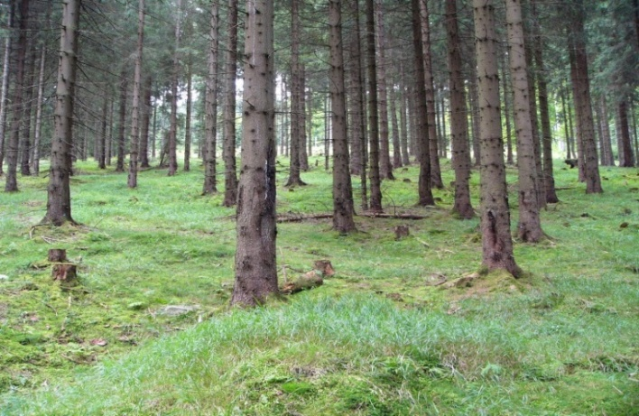
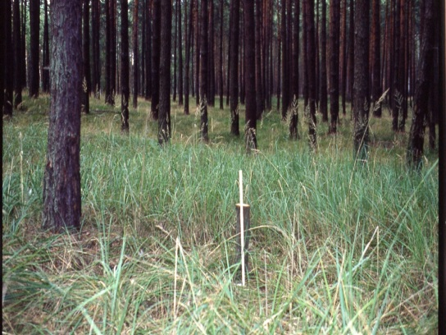
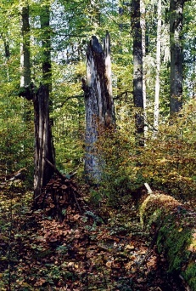
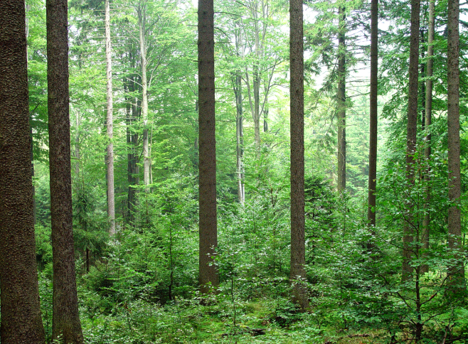
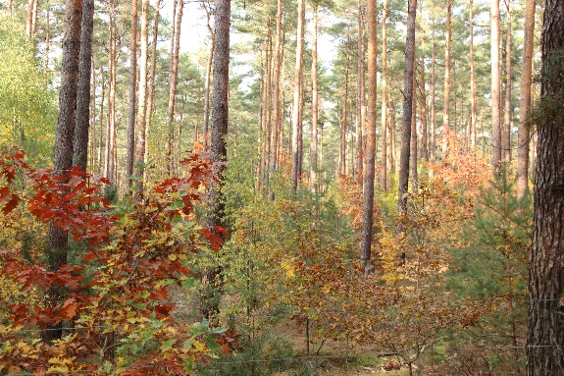
Перехід системи …
Стратегія, система стратегічних цілей, принципи лісорозведення
… до лісових насаджень, що відповідають місцевим умовам, екологічно орієнтованих, функціонально диференційованих, з економічним використанням ресурсів, які в основному мають безперервний характер! Динамічно розвивати ліси, що відповідають місцевим умовам!
5

Slide 6
Ефективна, довгострокова, динамічна організація процесів
Рамкові
умови
Принципи
Реалізація, зворотний зв'язок, адаптація
Стратегія
Стратегія, система стратегічних цілей, принципи лісорозведення

Slide 7
Програмна збалансованість — потенціал успіху лісогосподарської системи
Динамічний цільовий стан
Лісогосподарські ресурси / Вхідні дані
Початковий стан
?
«Зовнішнє сприйняття»
Думки
Різноманітність інтересів
Екзистенційні суспільні потреби
Комунікація
Стратегія, система стратегічних цілей, принципи лісорозведення

Slide 8
Принципи управління та лісорозведення*
Напрямки та рамкові вимоги до планування розвитку лісів та оперативного управління
Багатофункціональність із пріоритетом місцевих потреб / часткова сегрегація чи функціональної сегрегації (?)
Стале виробництво та постійне забезпечення деревиною – провідна функція з локальною диференціацією на користь інших, пріоритетних екосистемних послуг (?)
Плановий перехід від зовнішнього просторового устрою високорослого лісу, що вирубується ділянками, до динамічного внутрішнього просторового устрою лісових насаджень, що відповідають місцевим умовам (?)
Охорона природи та видів — принципова інтеграція у лісогосподарську діяльність відповідно до динаміки лісу або / та розширення природоохоронних територій (?)
Захист ґрунтів — передумова для цілей та заходів у сфері землекористування(?)
Використання деревини в рамках сталого поповнення поживних речовин або компенсація критичного рівня використання шляхом внесення поживних речовин (?)
Моніторинг та прогнозування стану лісів — запобігання або пом’якшення ризику функціональних зривів за допомогою адекватних, диференційованих лісогосподарських концепцій або/та лікувальних заходів (?)
Розвиток потенціалу саморегуляції лісів під впливом зміни клімату та змін місцевості — планомірно та з диференційованою інтенсивністю (?)
Управління популяціями парнокопитних — «джерело прибутку» та/або екологічна послуга (?)
……
Стратегія, система стратегічних цілей, принципи лісорозведення
8

Slide 9
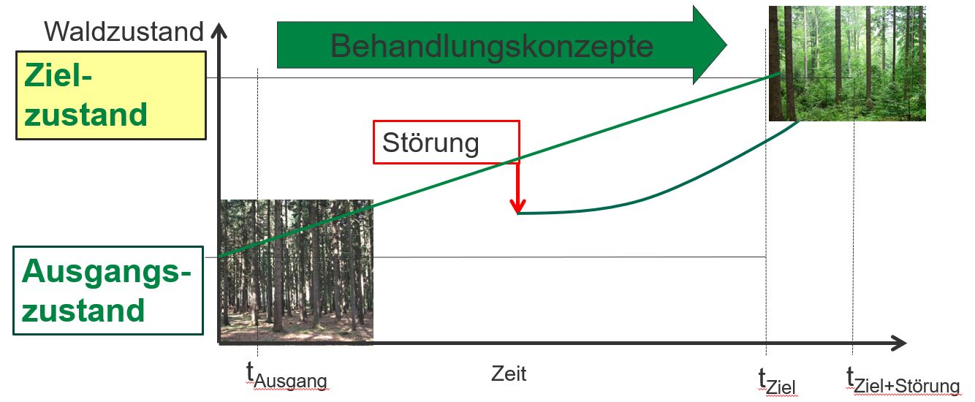
Принципи управління та лісорозведення*
Напрямки та рамкові вимоги до планування розвитку лісів та оперативного управління лісогосподарською діяльністю
Стратегія, система стратегічних цілей, принципи лісорозведення
9

Slide 10

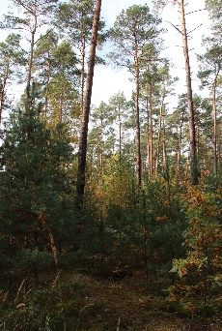
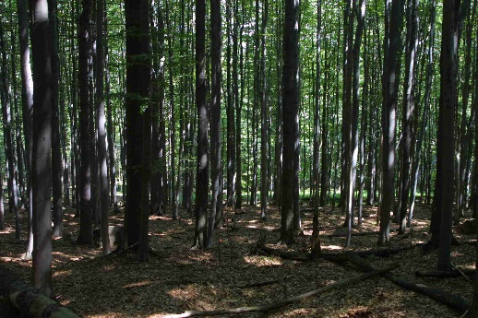
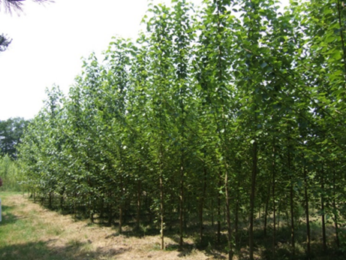
Можливий стратегічний напрямок
лісового господарства
Екологічне та функціонально-орієнтоване лісове господарство з частковою (!!) сегрегацією
Стратегія, система стратегічних цілей, принципи лісорозведення
Лісове господарство / лісорозведення → відображення та реалізація мінливих суспільних вимог і систем цілей
«Мистецтво» лісового господарства → безперервність, спрямована на стратегічний потенціал успіху

Slide 11
Стратегія лісорозведення*
Інструменти планування та управління
Передумови для поділу на природно-географічні одиниці
Розподіл за природно-географічними районами з урахуванням організаційних одиниць лісогосподарства
Стратегія, система стратегічних цілей, принципи лісорозведення
Регіональні управління / лісогосподарські підприємства
Укрдержліспроект
Оцінка стану лісів
Планування
Виконання
11
*Див. коментарі до звітів Савчина 2022, Мельниченка 2025, Лицура 2025

Slide 12

Звіти за 2022–2025 роки:
Тематична спрямованість та рекомендації
Савчин 2022:
Створення ефективної організації та структури Укрдержліспроекту
Портфель послуг
  Національна інвентаризація лісів (НIЛ) та вуглецева інвентаризація (НВI)
  Розробка процедури лісоустрою, сумісної з НIЛ / НВІ (оцінка стану), з використанням методів дистанційного зондування
  Ландшафтна експертиза / типологія лісів
  Моніторинг охорони лісів / система повідомлень про порушення охорони лісів / прогнозування стану лісів
  (Моніторинг впливу парнокопитних видів дичини)
  Картування лісових функцій та лісових біотопів (FFH- планування управління оселищами)
  (Торгівля вуглецевими сертифікатами «Cape and trade»)
  Створення та ведення національної бази даних про ліси з інтерфейсом до національного порталу геоданих
Укрдержліспроект
12

Slide 13
Створення ефективної організації та структури SFMPA
Організаційна структура
  Регіональна присутність через представництва, наприклад, відповідно до регіональних лісових управлінь [див. Lytsur 2025]
  Критичний аналіз розподілу ресурсів між управлінням послугами та їх наданням → зосередження інженерно-технічного персоналу на наданні послуг у конкретних галузях
  Створення горизонтальної структури управління, уникнення неефективності через «надмірне адміністрування»
  Зосередження управління господарською діяльністю та фінансами в одному центральному підрозділі з надання послуг та управління
  Аутсорсинг послуг інфраструктури, що постійно потрібні (адміністрування ІТ, автопарк тощо), на основі рамкових договорів
Персонал
  Спільна розробка інструментів, спрямованих на компенсацію нерівної конкуренції за кваліфікований персонал
  Усунення розриву в системі оплати праці між стажем роботи, продуктивністю та інноваційним потенціалом
Укрдержліспроект
13

Slide 14
Створення ефективної організації та структури Укрдержліспроекту
Персонал / Інноваційний потенціал
  Спільна розробка інструментів, спрямованих на компенсацію нерівних умов конкуренції за кваліфікований персонал
  Усунути розбіжності в системі оплати праці, пов’язані зі стажем роботи, продуктивністю та інноваційним потенціалом
  Залучення висококваліфікованих, професійно мотивованих керівників → ніяких «управлінців результатами» (!)
  Співпраця з інженерно-технічною сервісною компанією щодо ІТ- та ГІС-компонентів розробки процедур
  Залучення користувачів (персоналу Укрдержліспроекту + лісогосподарських підприємств) до остаточної розробки технології з моменту появи прототипу
  Жодного (!) переходу на нову технологію без повністю працездатної, перевіреної остаточної версії нової технології
  Послідовне впровадження технології у визначений термін та навчання її застосуванню у процесі роботи із залученням лісогосподарських підприємств
  Жодних (!) «консервативних» перехідних рішень
Укрдержліспроект
14

Slide 15
Створення ефективної організації та структури Укрдержліспроекту
Планування розвитку лісового господарства та технологічні процеси
  Планування: крім комплексу «виробництво деревини» враховувати екосистемні послуги, що мають значення для ландшафтної екології; суворо уникати проведення ОВД для всіх ділянок з безперервним лісокористуванням площею менше 1 га → тривалий процес планування, гальмування лісогосподарської діяльності
  Зосередження уваги на плануванні заготівлі та омолодження; рамкові вимоги щодо проріджування з урахуванням вікових класів → уникнення неефективного планування в умовах вираженої (порушувальної) динаміки лісів
  Визначення та послідовне дотримання диференціації інформаційних потреб → Хто? — Що? — Для чого?
  Повноцінний портал геоданих як незамінний інструмент для отримання інформації та планування → портал геоданих Державного лісового господарства Республіки Польща
  «Безпаперовий» потік даних → виключно цифровий збір та передача даних без проміжних рішень
  Послідовне впровадження методів дистанційного зондування → Укрдержліспроект потенційно обслуговує всі рівні масштабування для всієї сфери охорони навколишнього середовища → Уникнення міжвідомчої неефективності
Укрдержліспроект
15

Slide 16
Створення ефективної організації та структури Укрдержліспроекту
Планування розвитку лісового господарства та технологічні процеси
  Розробка програмного пакету для оцінки стану лісів та планування розвитку лісового господарства → реалізовано у співпраці з компанією Intend (?) → відносна незалежність від ESRI завдяки використанню відкритих джерел (?) → національний «стартап» (?)
  Уникнути необхідності обслуговування та підтримки двох наборів програмного забезпечення (DOS / MSQL)
  Відмова від зберігання та обслуговування застарілих даних без доведеної практичної користі
  Послідовна орієнтація майбутніх зборів даних та системи звітності на зрозумілі інформаційні потреби → витрати / користь!!
  Відмова від паралельних ІТ-рішень та дублювання даних
  Інтерфейси для використання програмних рішень приватними постачальниками послуг
  Лібералізація надання послуг приватними постачальниками
Укрдержліспроект
16

Slide 17
Необхідність синтезу, орієнтованого на прийняття рішень та практичні дії
Створення ефективної організації та структури Укрдержліспроекту [Савчин 2022]
Розробка геореферентованої лісової інформаційної системи [Ревуцький 2023]
Підтримка та економічні стимули для лісового господарства [Сторчоус 2023]
Закон України «Про лісовий репродуктивний матеріал» та деякі закони щодо вдосконалення застосування оцінки впливу на навколишнє середовище [Сторчоус 2024]
Планування та впровадження багатофункціонального сталого лісогосподарства [Мельниченко 2025]
Необхідні заходи підтримки для сприяння багатофункціональному, сталому лісоуправлінню [Лицур 2025]
Укрдержліспроект
Мельниченко [2026]
«Аналіз ефективності лісовпорядкування в Україні та розробка проєкту «Концептуальної програми розвитку лісовпорядкування та національної інвентаризації лісів» з урахуванням досвіду Німеччини та ЄС»
17

Slide 18
Що далі — можлива (!) перспектива
Назва установи як програми:
  Укрдержліспроект чи «Національний центр компетенції з моніторингу лісів, управління лісами та лісової інформації» (робоча назва)
  Стратегічний та програмний центр з реалізації національної стратегії розвитку та управління лісами з урахуванням національної та європейської політики у сфері лісового господарства та пов’язаної з лісами екологічної політики
  Створення як сполучної ланки між галузевою політикою та оперативною реалізацією (державне лісове господарство)
Прийняття рішення щодо портфеля послуг
  Управління лісами сьогодні — це більше, ніж «класичне регулювання господарської діяльності» (лісове господарство)
  Інституційне об’єднання різних сфер діяльності, що безпосередньо впливають на управління лісами
Прийняття рішень щодо структури та присутності на території
  Орієнтація на лісово-рослинні ландшафти України у поєднанні зі сферами компетенції регіональних управлінь [див. Лицур 2025]
  Призначити до основного відділу регіональної організаційної одиниці
Укрдержліспроект
18

Slide 19
Що далі — можлива (!) перспектива
Економічні виклики та фінансування
  Орієнтація на мінімальні цілі та мінімальні стандарти (… завжди можна досягти більшого, евфемізм означає загальний високий ризик … )
  Збалансованість між організаційною структурою, перебудовою та безпосереднім наданням послуг на користь безпосереднього надання інженерно-технічних послуг
  Кваліфікований аутсорсинг та лібералізація як відкриття ринку для приватних постачальників послуг → Реєстр приватних постачальників послуг на основі професійної кваліфікації — так; сертифікація (?) проти навчальних програм для перевірки / забезпечення професійних стандартів → контроль за наданням послуг
  Базове фінансування з державного бюджету для забезпечення мінімальних обсягів послуг з реалізації державної політики у сфері розвитку та управління лісами; програмно підкріплене залучення коштів із змінних джерел фінансування (див. Мельниченко 2026) → орієнтована на результати та успіх «змішана» динамічна модель фінансування
Укрдержліспроект
19

Slide 20
Що далі — можлива (!) перспектива
Організаційно-правова форма (без власних юридичних знань)
  Портфель послуг відповідав би органу влади, державному підприємству або установі публічного права
  Перевага надається установі публічного права → відносно висока самостійність у сферах фінансів та кадрових питань при достатньому базовому забезпеченні на основі визначених державою завдань у портфелі послуг
  Основний підрозділ інтегрований в установу; рада директорів як наглядовий та контрольний орган → відсутність інших горизонтальних або ієрархічних структурних одиниць
Мережева взаємодія та інституціоналізована співпраця
  Наукові установи та вищі навчальні заклади → залучення на договірній основі для надання конкретних консультаційних та розробницьких послуг; тематично орієнтовані угоди про співпрацю → спільне залучення фінансових ресурсів для практично орієнтованих науково-дослідних та розробницьких проєктів
  Залучення спеціалізованих сервісних компаній на основі рамкових договорів
Укрдержліспроект
20

Slide 21
Що далі — можлива (!) перспектива
Закон про створення
  Законодавча та адміністративна класифікація
  Організаційно-правова форма
  Розподіл повноважень, компетенцій та ресурсів
  Фінансування
  Цільова структура, що стоїть вище галузевої структури
Програма розвитку Укрдержліспроекту або «Національного центру компетенції з моніторингу лісів, управління лісами та лісової інформації»
  Призначення / затвердження керівництва Укрдержліспроекту
  Доручення на створення
  Прискорення процесу створення відповідно до терміновості впровадження / реформування визначених сфер діяльності
  Оцінка, орієнтована на процеси
Укрдержліспроект
21

Slide 22

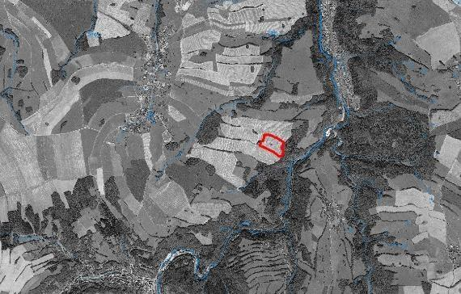
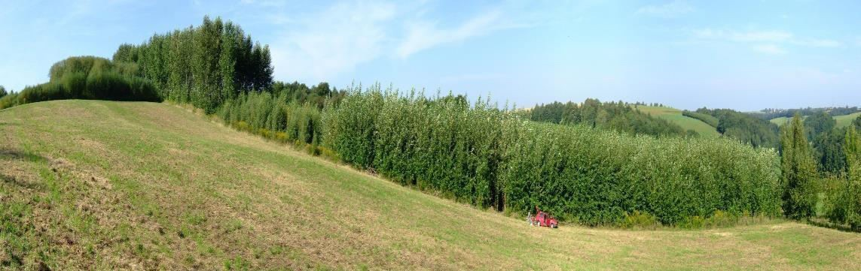
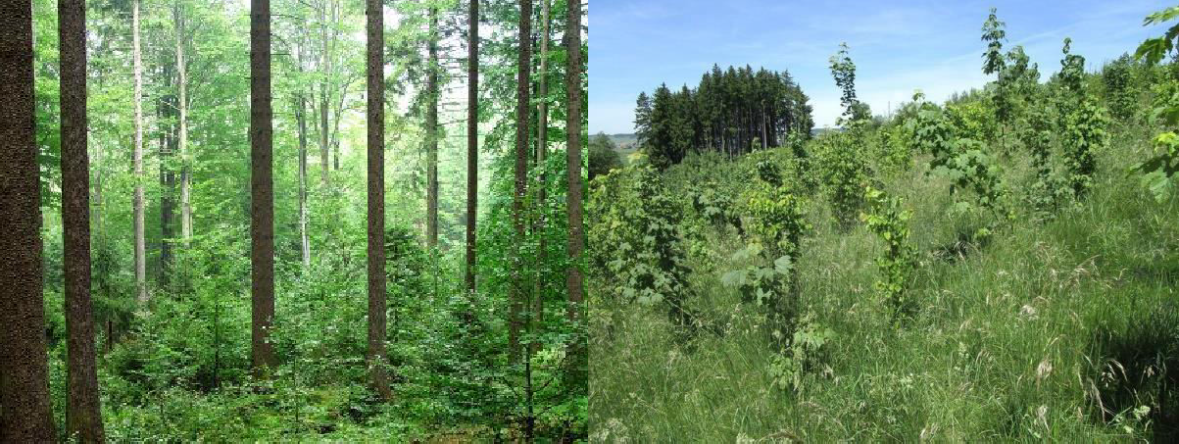
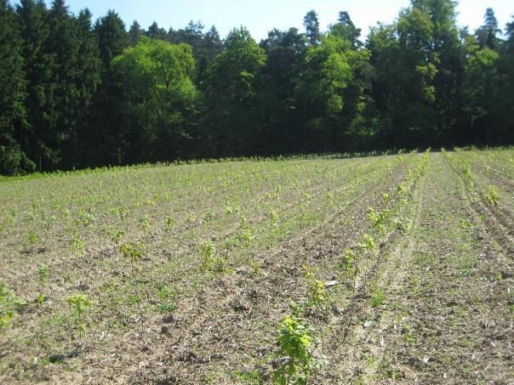
Дякуємо за увагу та співпрацю!
22

